Slide 1
RÉNOVATION DE LA FILIÈRE Automobiles
PLAN NATIONAL DE FORMATION
JEUDI 15 MAI 2025
Renault-Trucks
Saint-Priest
CAP MAINTENANCE DES VÉHICULES
Baccalauréat Professionnel MAINTENANCE DES VÉHICULES

Slide 2
Accueil par l’entreprise Renault Trucks
Nathalie Fontaine, DRH de Renault Trucks France
PNF 15 MAI 2025 Saint-Priest

Slide 3
BIENVENUE
CHEZ
RENAULT TRUCKS!
Notes:
Bienvenue chez Renault Trucks !
Nous sommes vraiment ravis de vous accueillir !
J’imagine que vous connaissez tous la marque Renault Trucks mais vous connaissez peut-être moins l’entreprise. RT appartient au groupe Volvo depuis 2021. (pour la petite histoire…).
Pour vous donner quelques chiffres, le groupe Volvo c’est 100 000 salariés, 11 000 en France et sur l’établissement de Lyon, c’est 5 000 collaborateurs.
Renault Trucks est leader sur le marché national avec plus de 30% de part de marché, grâce notamment à un réseau de concessionnaires présents partout en France avec + de 310 points de service. On dit souvent qu’il y a 1 garage toutes mes 30 min.
Mais c’est aussi et surtout une marque pionnière sur l’électromobilité et c’est ce que je vous propose de regarder de suite avec un film

Slide 5
Renault Trucks en quelques mots…
https://www.youtube.com/watch?v=yECt77qrXB0
Notes:
Vous l’avez compris, nous sommes au cœur d’une transformation qui est une vraie révolution !
Et cette révolution, nous ne pouvons pas la mener sans vous. Vous êtes un maillon essentiel dans l’équation puisque ce sont vos équipes qui forment les talents de demain qui viendront grandir dans nos ateliers.
Pour soutenir cette stratégie, nous avons mis en place des partenariats avec des lycées et des CFA.

Slide 6
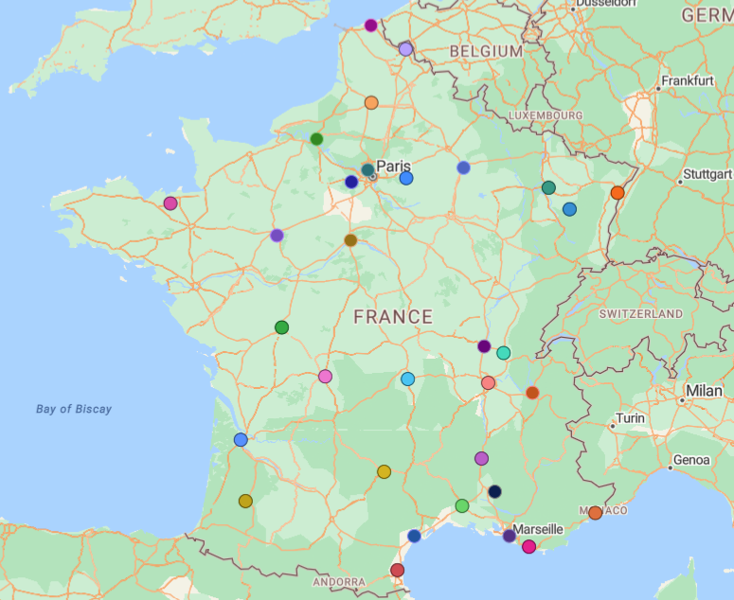
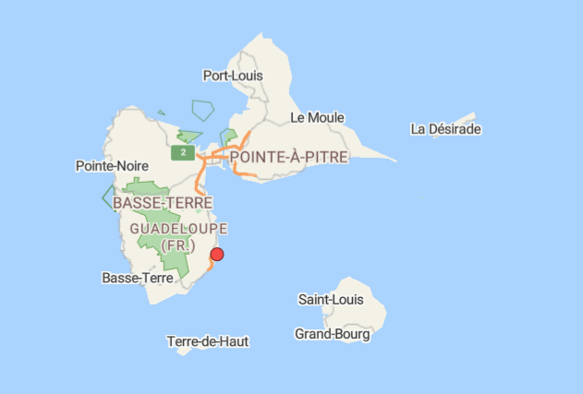
Nos écoles partenaires
Convention tripartite / 3 ans renouvelable.
Convention tripartite / 3 ans renouvelable
35 écoles partenaires en France.
35 écoles partenaires en France
Structurer les partenariats dans la durée.
Séminaire inspecteurs d’académie
Sur proposition du réseau.

Slide 7
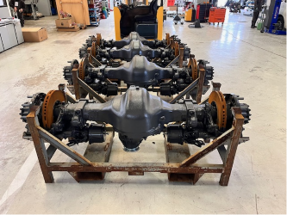
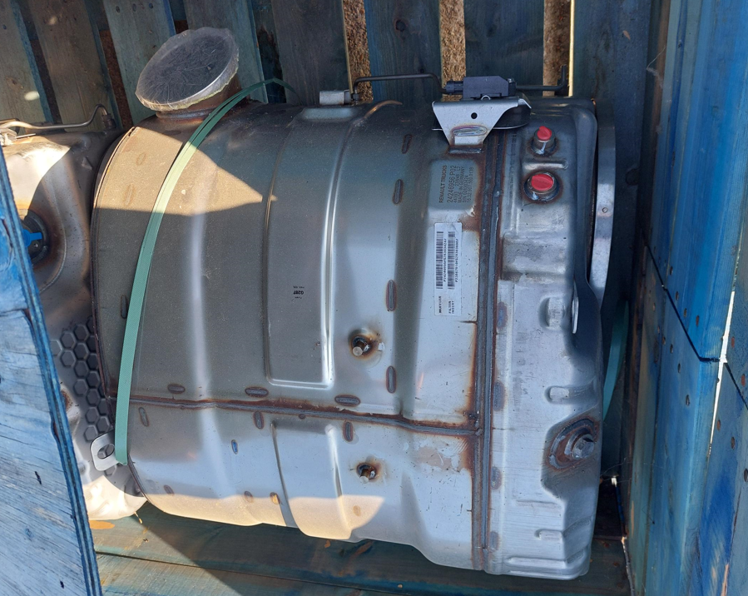
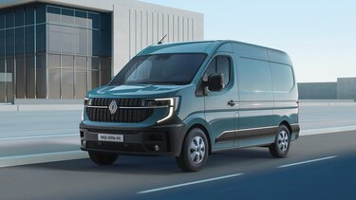
Les avantages
Valise diagnostic & Outils techniques.
Don de matériel (2 à 3 fois par an).
Accès gratuit aux formations & aux kits pédagogiques.
Actualités & Newsletter.

